Slide 1
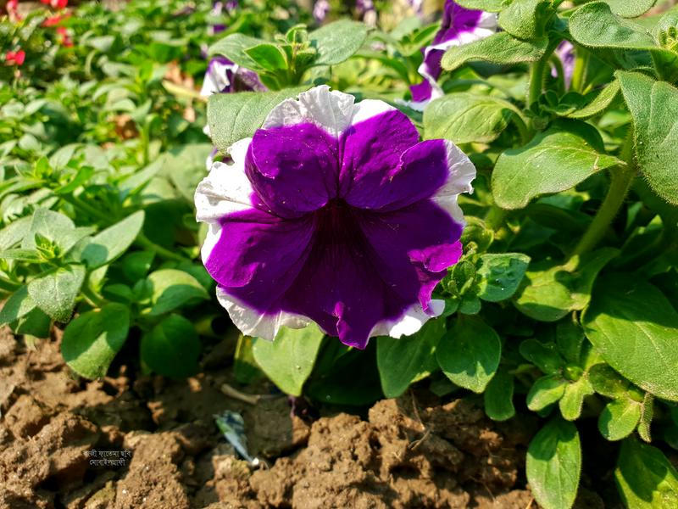
স্বাগতম

Slide 2
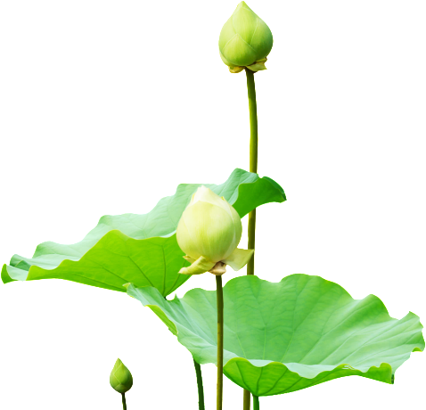
শিক্ষক পরিচিতি
সম্পা রানী দাশ
সহকারি শিক্ষক
সাতকরাকান্দি সরকারি প্রাথমিক বিদ্যালয়
বড়লেখা,মৌলভীবাজার।

Slide 3
পাঠ পরিচিতি
বাংলাদেশ ও বিশ্বপরিচয়
শ্রেণি – ৪র্থ
পাঠ:- সামাজিক ও রাষ্ট্রীয় সম্পদ

Slide 4
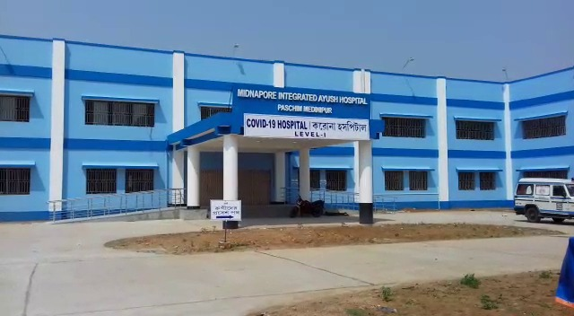
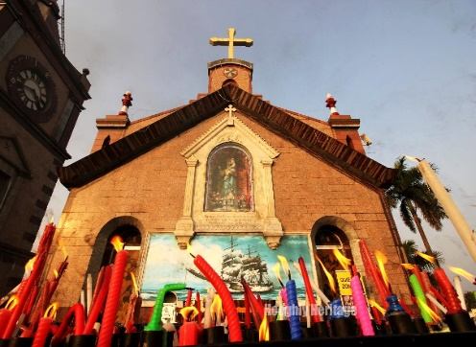
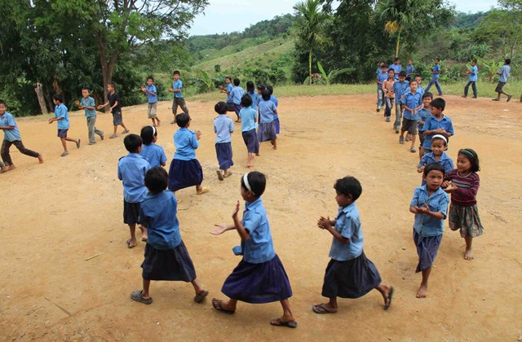
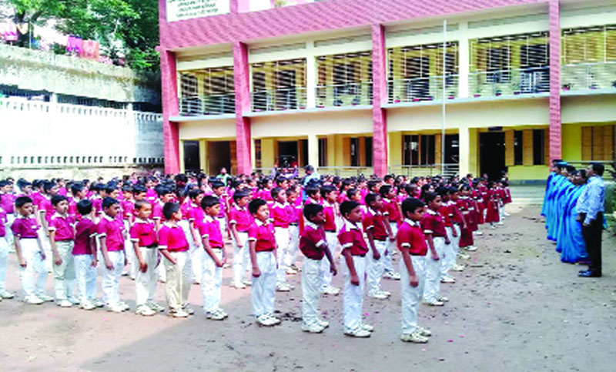
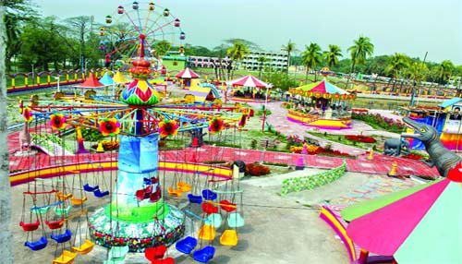
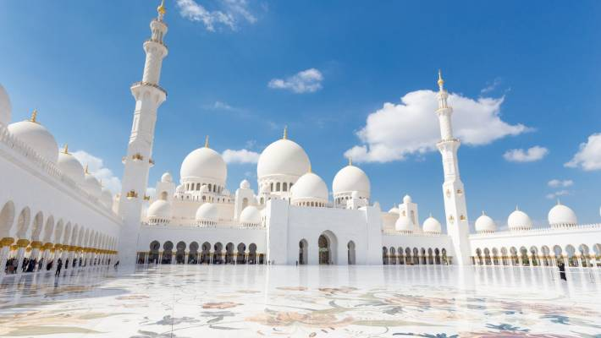
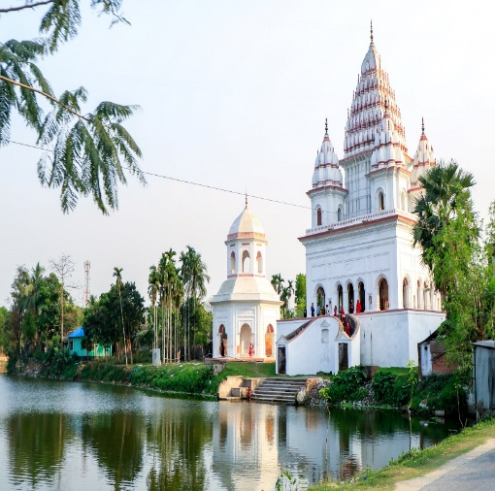
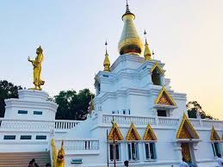
নিচের ছবিগুলো দেখি ও বলি ছবিগুলোতে কী কী আছে?
বিভিন্ন প্রকারের সামাজিক সম্পদ

Slide 5
আমাদের আজকের পাঠ
সামাজিক সম্পদ

Slide 6
শিখনফল
৫.1.1 সামাজিক সম্পদ কাকে বলে তা বলতে পারবে।
৫.১.২ কয়েকটি সামাজিক সম্পদের নাম বলতে পারবে।
৫.১.৪ সামাজিক সম্পদের গুরুত্ব ব্যাখ্যা করতে পারবে।

Slide 7
সামাজিক সম্পদ
মানুষের জীবনযাপনের মান উন্নয়নের জন্য বিভিন্ন ধরনের স্থানীয় সুযোগ সুবিধাকে সামাজ়িক সম্পদ বলা হয়।

Slide 8
এবার আমরা দেখব সামাজিক সম্পদ কোণগুলো

Slide 9
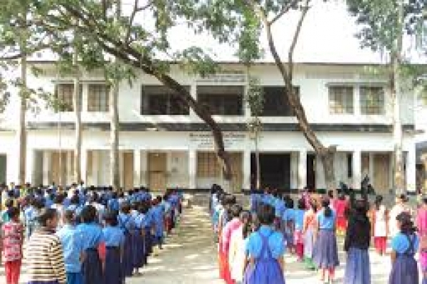
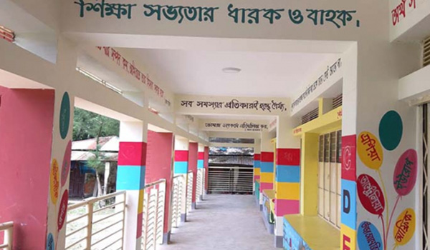
বিদ্যালয়
প্রত্যেক শিশুর শিক্ষার অধিকার আছে। শিক্ষালাভ করা সামাজিক অধিকার। পড়ালেখা শিখে যাতে জীবনযাপনের মান উন্নয়ন করতে পাড়ে এ জন্য প্রতিটি এলাকায়
বিদ্যালয় আছে।

Slide 10
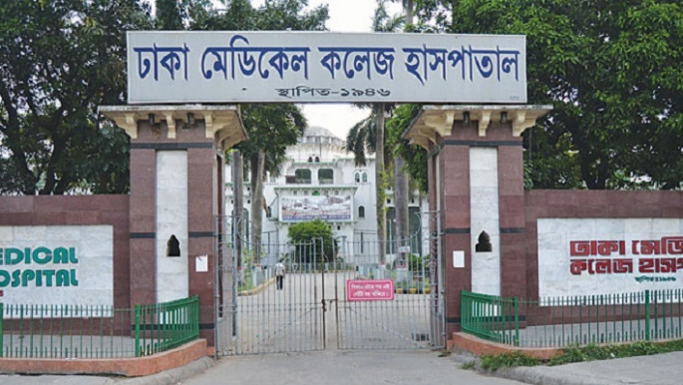
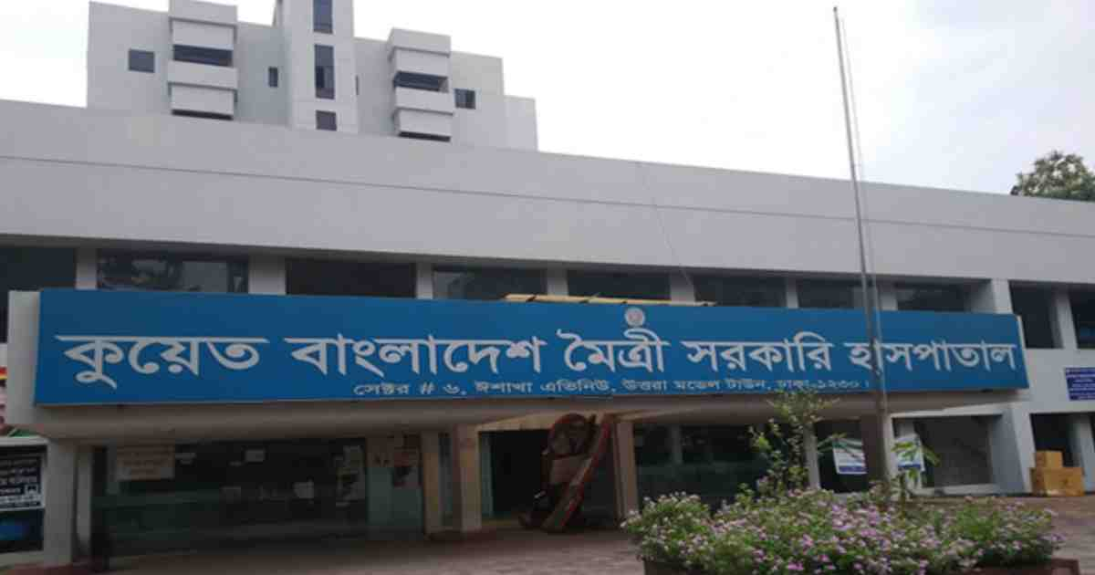
হাসপাতাল
হাসপাতাল একটি সামাজিক সম্পদ যা মানুষের স্বাস্থ্যসেবা দেয়।ডাক্তার ও নার্স রোগীদের সুস্থ হয়ে উঠতে চিকিৎসা ও সেবা যত্ন করেন ।

Slide 11
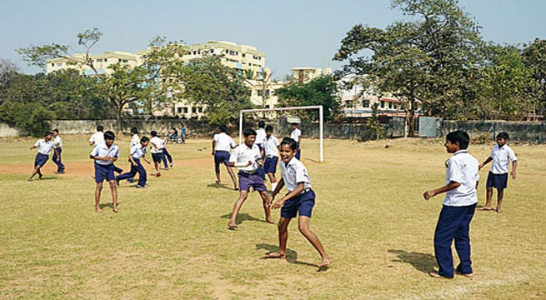
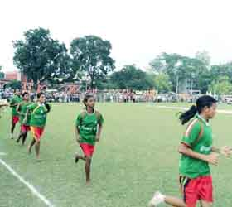
খেলার মাঠ
গ্রাম ও শহরের অনেক এলাকায় খেলার মাঠ আছে যেখানে শিশুরা খেলাধুলা করে।

Slide 12
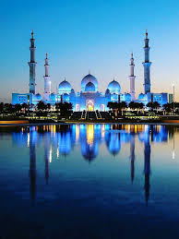
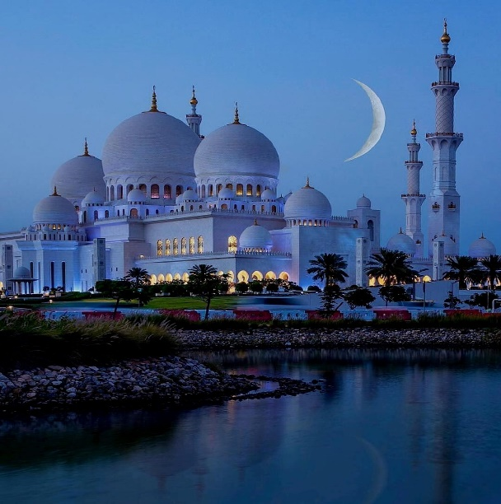
মসজিদ
মুসলমানরা মসজিদে প্রার্থনা করে

Slide 13
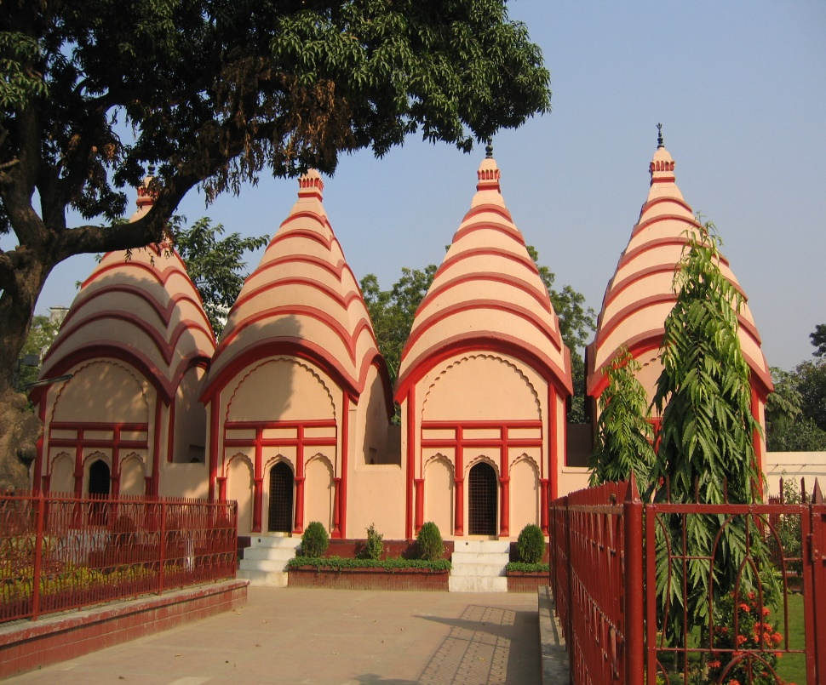
মন্দির
হিন্দুরা মন্দিরে প্রার্থনা করে

Slide 14
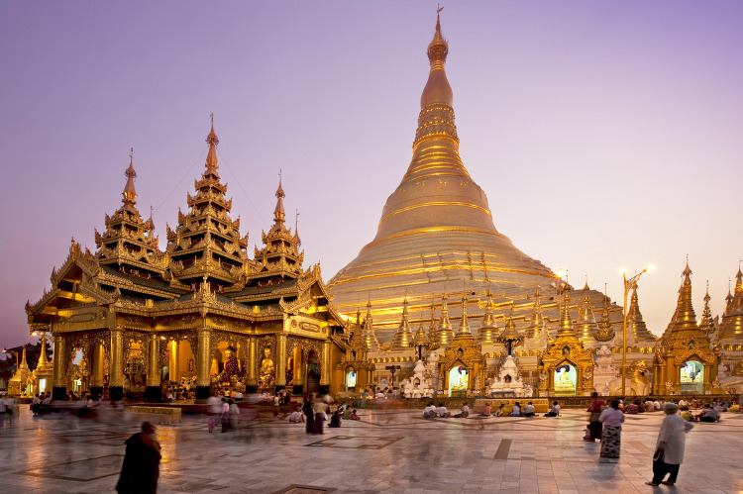
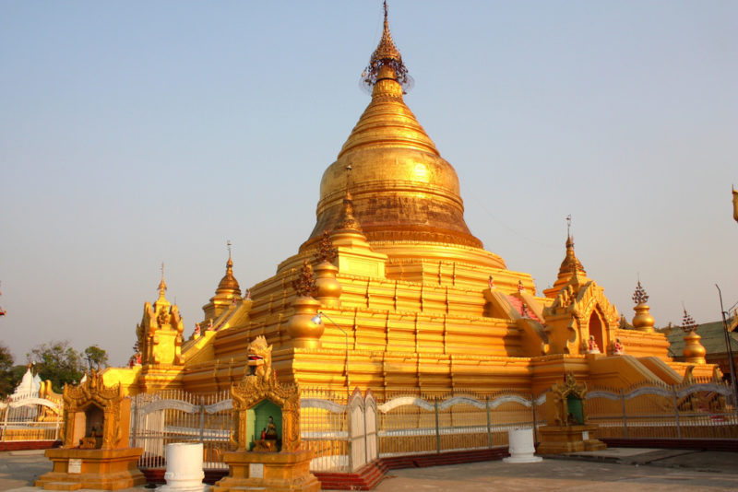
প্যাগোডা
বৌদ্ধরা প্যাগোডায় প্রার্থনা করে

Slide 15
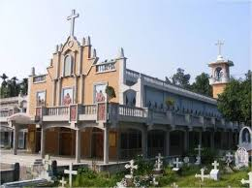
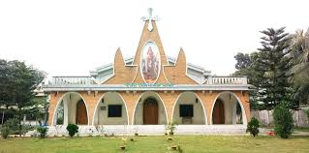
গির্জা
খ্রিষ্টানরা গির্জায় প্রার্থনা করে

Slide 16
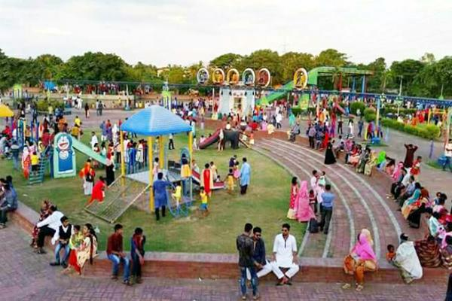
পার্ক
অনেক এলাকায় পার্ক আছে যেখানে পরিবারের সকলে ঘুরে আনন্দ লাভ করে।

Slide 17
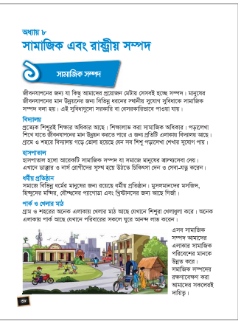
তোমার বাংলাদেশ ও বিশ্বপরিচয় বইয়ের ৩৮ পৃষ্ঠা খোলো এবং মনোযোগ সহকারে পড়

Slide 18
দলীয় কাজ
সামাজিক সম্পদ | বিভিন্ন সুবিধাগুলো লেখ।
বিদ্যালয়
হাসপাতাল
ধর্মীয় প্রতিষ্ঠান
খেলার মাঠ

Slide 19
এসো বলি
১। তোমার এলাকায় কোন কোন বিদ্যালয় আছে?
২। আশেপাশে কি কোনো হাসপাতাল আছে?
৩। কোন কোন ধর্মীয় প্রতিষ্ঠান আছে?
৪। কোনো পার্ক ও খেলার মাঠ আছে কী?

Slide 20
শূন্যস্থান পুরণ কর।
জোড়ায় কাজ
শিক্ষার
১। প্রত্যেক শিশুরই -------------------- অধিকার আছে।
২। সমাজে বিভিন্ন ধর্মের মানুষের জন্য রয়েছে----------------- প্রতিষ্ঠান।
৩। সামাজিক সম্পদের রক্ষণাবেক্ষণ করা ------------------------ দায়িত্ব ।
ধর্মীয়
আমাদের সকলের

Slide 21
একক কাজ
নিচের প্রশ্নগুলোর উত্তর দাও।
১। সামাজিক সম্পদ কাকে বলে?
২। আমাদের চারপাশের সামাজিক সম্পদগুলো কী কী?

Slide 22
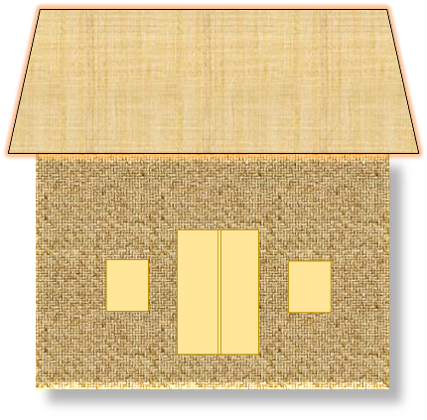
বাড়ীর কাজ
তোমার চারপাশের সামাজিক সম্পদ গুলোর নাম লিখে আনবে।

Slide 23
শুভ বিদায়

